Slide 1
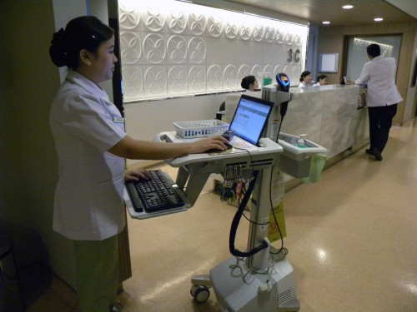
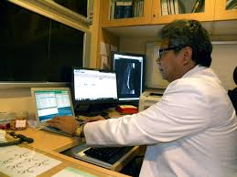

Slide 2
Pengaturan Penyelenggaraan RM di RS Indonesia dimulai Tahun 1989
(Permenkes No.749a/Menkes/PER/XII/1989)
Disebutkan RM berbasis kertas (konvensional).
Rekam medis konvensional saat ini (abad 21)
Kurang efektif karena saat ini karena:
Membutuhkan informasi secara intensif
berorientasi pada otomatisasi pelayanan kesehatan dan bukan terpusat pada unit kerja semata

Slide 3
Hal ini sesuai dengan program Pemerintah dalam Rencana Pembangunan Jangka Menengah (RPJMN) 2004 – 2009 yang menjelaskan bahwa :
“Arah kebijakan Peningkatan Kemampuan Ilmu Pengetahuan dan Teknologi difokuskan pada enam bidang prioritas, antara lain pengembangan teknologi dan informasi dan pengembangan teknologi kesehatan dan obat-obatan”

Slide 4
PARADIGMA PENGELOLAAN REKAM MEDIS
TRADISIONAL :
1. Ruang → di unit kerja (URM)
2. Bentuk fisik → DRM
3. Agregat data
4. Formulir dan Desain Formulir
5. Kerahasiaan (pelepasan informasi)
Baru ( Vision 2006) :
1. Basis Informai
2. Bentuk fisik → data: item, pemodelan, administrasi, audit
3. - Pencarian secara elektronis
- sumber digunakan secara simultan, fungsi statistik
4. Penerapan logical data, alur data, pengembangan aplikasi
5. Security sistem, pencegahan dan ukur pengawasan

Slide 5
Paradigma lama (Rekam Medis Kertas) :
Rekam Kesehatan Kertas di bedakan menjadi tiga pendekatan yaitu:
Rekam Kesehatan Berdasarkan Sumber (Source Oriented Health Record) Merupakan rekam kesehatan yang disusun secara terpisah dan kronologis menurut urutan tanggal dan disesuaikan dengan masa keperawatan.
Hal tersebut akan menyulitkan pembaca yang berwenang karena harus mencari tangal yang sama dari setiap klinik untuk memperoleh gambaran lengkap tentang kondisi pasien.
2. Rekam Kesehatan Berdasarkan Masalah (RKM) (Problem Oriented Health Record) Pada dasarnya RKM dibagi menjadi empat komponen yaitu:

Slide 6
Daftar masalah pasien (problem list). Keberadaan daftar masalah memudahkan para pemberi pelayanan kesehatan dalam mencari informasi tentang masalah pasien dan gambaran kesehatannya.
Seperangkat data pasien sebagai basis data yang meliputi riwayat penyakit terdahulu dan sekarang, adanya pemeriksaan fisik dan hasil temuan laboraturium.
Rencana awal pelayan yang meliputi uji, tindakan dan prosedur pemeriksaan dan pengobatan lainnya
Catatan Perkembangan yang menjelaskan tiga hal yaitu :
apa yang telah terjadi pada pasien,
apa yang direncanakan untuk pasien dan
bagaimana pasien bereaksi terhadap terapi.
Dalam metode penulisan catatan perkembangan ditempuh dengan 4 langkah tentang proses pengambilan keputusan secara sistematis yang dikenal dengan sebutan SOAP( Subjektif, objektif, observasi, dan perencanaan (plan).

Slide 7
3. Rekam Kesehatan yang Terintegrasi (Integrated Health Record Format)
Bentuk ini yang digunakan pada fasilitas pelayanan akut dengan menggabungkan dokumentasi yang datang dari berbagai sumber secara saling berkaitan dan mengikuti urutan kronologis yang ketat atau urutan berbalik arah.

Slide 8
Kelemahan Rekam Kesehatan berdasarkan kertas :
Dengan mengunaikan kertas maka komuniasi antar pembari pelayanan kesehatan akan memerlukan waktu yang lebih lama dibandingkan dengan menggunakan elektronik.
Rekam kesehatan kertas sulit mempunyai data yang mutakhir karena rekam kesehatan yang aktif yang dimiliki pasien yang sering datang ke rumah sakit terus berpindah dari satu fasilitas ke fasilitas lain. Sedangkan tenaga kesehatan yang akan memutakhirkan data sering tidak mempunyai banyak waktu.
Sifat kertas yang mudah robek, rentan terhadap minyak, mudah terbakar serta mudah lusuh akan menyulitkan petugas.

Slide 9
Rekam medik elektronik yang merupakan bagian dari Eletronic Health Record (EHR) telah banyak digunakan di berbagai rumah sakit di berbagai belahan dunia untuk menggantikan atau melengkapi rekam medik berbentuk kertas.
Penerapan sistem ini memungkinkan baik para tenaga medis termasuk apoteker maupun tenaga non medis cukup melihat Rekam Medis elektronik guna mendapatkan data rangkuman medis pasien, sehingga cepat dalam memutuskan kesimpulan pengambilan tindakan medik

Slide 10
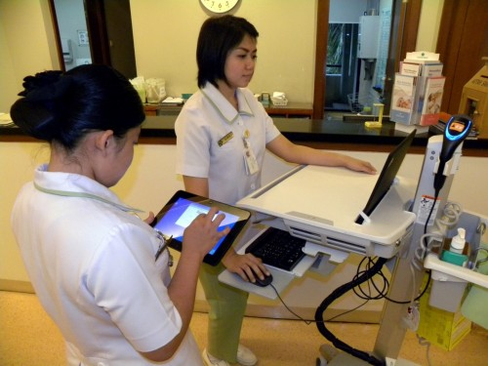
Terminologi
Menurut NAHIT (National Alliance for Health Information Technology)
1. Electronic Medical Record (EMR): An electronic record of health-related information on an individual that can be created, gathered, managed, and consulted by authorized clinicians and staff within one health care organization.
2. Electronic Health Record (EHR): An electronic record of health-related information on an individual that conforms to nationally recognized interoperability standards and that can be created, managed, and consulted by authorized clinicians and staff across more than one health care organization.
3. Personal Health Record (PHR): An electronic record
of health-related information on an individual that
conforms to nationally recognized interoperability
standards and that can be drawn from multiple
sources while being managed, shared,and controlled
by the individual.

Slide 11
EMR sudah banyak digunakan di RS di dunia sebagai pengganti atau pelengkap RM berbasis kertas.
di Indonesia mulai dikenal dengan Rekam Medis Elektronik (RME). Sejalan dengan perkembangannya RME menjadi jantung informasi dalam SIMRS
Para NAKES masih ragu menggunakan RME karena dasar belum ada peraturan perundangan yang secara khusus mengatur penggunaannya.
Untuk menjawab keraguan diterbitkan UU ITE Nomor 11 Tahun 2008 (peluang implementasi RME)

Slide 12
Dalam implementasinya penggunaan tekhnologi ini memerlukan kesiapan petugas kesehatan termasuk perawat dan juga kesiapan pasien ketika berhadapan dengan teknologi sistem informasi ini (Heinzer, 2010). Di Indonesia, perubahan Rekam Medis kertas ke Rekam Medis elektronik belum banyak dilakukan, tertinggal jauh dari negara lain.
Amerika ejak tahun 1999 (Campbell et.al,2006),
Inggris sejak tahun 2000 (Fawdry, 2007),
New zeland sejak tahun 2002 (Hendry, 2008).

Slide 13
Penggunaan teknologi informasi pada dokter layanan primer di beberapa negara (Schoen et al, 2012)
Negara | Menggunakan rekam medis elektronik (%) |  | fungsi rekam kesehatan elektronik (%) | Bertukar data kesehatan elektronik dengan nakes lain(%)
 | 2009 | 2012
Australia | 95 | 92 | 60 | 27
Canada | 37 | 56 | 10 | 14
Perancis | 68 | 67 | 6 | 39
Jerman | 72 | 82 | 7 | 22
Belanda | 99 | 98 | 33 | 49
Selandia Baru | 97 | 97 | 59 | 55
Inggris | 96 | 97 | 68 | 38
Amerika Serikat | 46 | 69 | 27 | 31
Norwegia | 97 | 98 | 4 | 45

Slide 14
Fitur TIK Kesehatan di Pelayanan Primer (Audet et al, 2014)
-rekam medis pasien elektronik
-daftar obat setiap pasien
-daftar hasil lab
-ringkasan kunjungan
Fitur TIK Kes di Layanan Primer
Menghasilkan informasi pasien
Fasilitas pemasukan perintah (order entry)
Sistem pendukung keputusan
Pertukaran informasi secara elektronik
Keterlibatan pasien
Menyediakan register dan laporan
pasien dapat :
-meminta rujukan online
-konsul lewat email
-peresepan online
-melihat hasil lab secara online
-daftar pasien menurut diagnosis
-daftar pasien yg harus skrining
-daftar pasien dg obat tertentu
-daftar pasien dengan hasil lab tertentu
-bertukar ringkasan klinik dengan faskes lain
-bertukar hasil lab/diagnostik dengan faskes lain
-menerima ringkasan kepulangan pasien yang dirujuk dari faskes vertikal
-memasukan resep
-memasukkan daftar pemeriksaan lab
-mengirim resep ke farmasi
-melihat daftar lab yg masih dalam proses
-alert interaksi/dosis obat
-alert hasil lab
-alert skrining
-mengirim reminder ke pasien

Slide 15
Kondisi TIK di Puskesmas*
Parameter | Prosentase(%)
Geografis -Urban -Rural | 2321 (25.8) 6660 (74.2)
Jenis puskesmas -Rawat jalan -Rawat inap | 5929 (66.1) 3052 (33.9)
Listrik 24 jam | 87.4 %
Telepon | 43.1 %
Internet | 17.1 %
Komputer | 78.4 %
Puskesmas dengan Simpus dan LAN | 15%
Puskesmas dengan Simpus tanpa LAN | 31%
Menggunakan software KIA | 22%
Menggunakan ICD 10 untuk klasifikasi diagnosis | 53%
*Risfaskes, 2011
data tersebut belum
memperhitungkan
penggunaan Pcare
semenjak era BPJS

Slide 16
Dasar Hukum RME
di Indonesia
UU No. 29 Tahun 2004 Pasal 46 dan Pasal 47 tentang Praktik Kedokteran
Permenkes No.269/Menkes/PER/III/2008 tentang Rekam Medis, sebagai pengganti Permenkes No.749a/Menkes/PER/XII/1989.
UU No.11 Tahun 2008 – tentang ITE.
Permenkes No. 1171 Tahun 2011 – SIRS.
Namun demikian peraturan yang khusus mengatur tentang RME belum ada , seperti No.269/Menkes/PER/III/2008
Bab II pasal 2 ayat 1 dijelaskan bahwa “Rekam Medis harus dibuat secara tertulis, lengkap dan jelas atau secara elektronik”

Slide 17
Definisi Rekam Medis Elektronik
Seperti yang tertuang dalam Permenkes 269 tahun 2008 pada pasal 2 yaitu :
Rekam medis harus dibuat secara lengkap tertulis dan jelas atau secara elektronik.
Penyelengaraan rekam medis dengan menggunakan teknologi informasi elektronik diatur lebih lanjut dengan peraturan sendiri
Dengan permenkes tersebut yang menyatakan bahwa rekam medis dapat berupa rekam medis konvensonal maupun sacara elektronik.

Slide 18
1. Rekam Medis elektronik merupakan catatan Rekam Medis pasien seumur hidup pasien dalam format elektronik tentang informasi kesehatan seseorang yang dituliskan oleh satu atau lebih petugas kesehatan secara terpadu dalam tiap kali pertemuan antara petugas kesehatan dengan klien. Rekam Medis elektronik bisa diakses dengan computer dari suatu jaringan dengan tujuan utama menyediakan atau meningkatkan perawatan serta pelayanan kesehatan yang efesien dan terpadu (Potter & Perry, 2009).

Slide 19
2. Rekam medis elektronik (rekam medis berbasis-komputer) adalah gudang penyimpanan informasi secara elektronik mengenai status kesehatan dan layanan kesehatan yang diperoleh pasien sepanjang hidupnya, tersimpan sedemikian hingga dapat melayani berbagai pengguna rekam medis yang sah.
Dalam rekam kesehatan elektronik juga harus mencakup mengenai data personal, demografis, sosial, klinis dan berbagai event klinis selama proses pelayanan dari berbagai sumber data (multi media) dan memiliki fungsi secara aktif memberikan dukungan bagi pengambilan keputusan medis (Shortliffe, 2001)

Slide 20
Sistem Data Klinis pada Rekam Medis Elektronik
1. Rekam medis masing-masing pasien
Isi Rekam Medis individual hendaknya mencerminkan sejarah perjalanan kondisi kesehatan pasien mulai dari lahir sampai berlangsungnya interaksi mutakhir antara pasien dengan rumah sakit. Pada umumnya struktur rekam medis individual ini terdiri dari daftar masalah sekarang dan masa lalu serta catatan-catatan SOAP (Subjective, Objective, Assessment, dan Plan) untuk masalah-masalah yang masih aktif

Slide 21
2. Rangkuman data klinis untuk konsumsi manajer rumah sakit, pihak asuransi (data claim), kepala unit klinis, dan institusi terkailt sebagai pelaporan. Suatu rangkuman data klinis yang penting misalnya mengandung jumlah pasien rawat inap menurut cirri-ciri demografis, cara membayar, diagnosis dan prosedur operatif
3. Registrasi penyakit
Misalnya kanker, merupakan sistem informasi yang berbasis pada suatu komunitas atau wilayah administratif, mencakup semua kejadian penyakit tertentu (misalnya segala jenis kanker) di antara penduduk yang hidup d wilayah yang bersangkutan

Slide 22
4. Data Unit Spesifik
Suatu sistem informasi mungkin diperlukan untuk mengelola unit tertentu di rumah sakit. Sebagai contoh, unit-unit farmasi, laboratorium, radiology dan perawatan memerlukan data inventory bahan-bahan habis pakai dan utilisasi jenis-jenis pelayanan untuk merencanakan dan mengefisienkan penggunaan sumber daya

Slide 23
5. Sistem kepustakaan medik dan pendukung pengambilan keputusan klinis.
Untuk menunjang keberhasilan pelayanan klinis kepada pasien diperlukan sistem untuk mengarahkan klinisi pada masalah spesifik, merekomendasikan keputusan klinis berbasis pada probabilitas kejadian tertentu.
6. Paspor kesehatan (patient-carried records)
Rangkuman medik yang dibawa pasien memungkinkan pelayanan kesehatan darurat di tempat-tempat yang jauh dari rumahnya. Rekam Medis ini mungkin dalam bentuk kertas, microfiche atau smartcard format. (Sabarguna, 2005)

Slide 24
Konsep Rekam Medis Elektronik
Konsep dasar sistem rekam medis elektronik adalah sebagai alat bantu manajemen informasi yang dapat menghasilkan :
Peringatan dan pewaspadaan klinik (clinical alerts and reminders)
a. Pewaspadaan meliputi adanya hasil pemeriksaan laboratorium atau
pemeriksaan penunjang lain yang abnormal
b. Peringatan meliputi hasil pengecekan farmakologis terhadap perintah pemberian obat; adanya riwayat reaksi alergi thdobat, kontraindikasi pemberian obat, dosis obat yang tidak sesuai

Slide 25
2. Hubungan dengan sumber pengetahuan untuk penunjang keputusan layanan- kesehatan (health-care decision support)
Hal ini didasarkan atas praktek kedokteran berbasiskan-bukti (evidence-based medicine). Dalam pelaksanaannya, klinikus melakukan pencarian & penarikan hasil analisis meta yg sesuai dgn kondisi pasien yg ditangani pada Web. Program pengambilan keputusan dapat diinkorporasikan dalam rekam medik elektronik, pengguna memasukkan data pasiennya & memperoleh saran untuk penanganan pasien.

Slide 26
3. Analisis data agregat.
a. Uji klinik konvensional, data dikumpulkan dari pasien, dimasukkan ke dalam basis-data komputer & dianalisis dengan program statistic
b. Rekam medik elektronik memungkinkan klinikus memperoleh data rutin dan non rutin. Data rutin dapat langsung diperoleh (dalam bentuksiap olah) dari basis-data rekam medik. Sedangkan data non-rutin dapat dikumpulkan pada waktu pemeriksaan pasien & dimasukkan dalam rekam medik.
4. Perintah dokter melalui computer (CPOE; computerized physician order entry)
Dilakukan baik itu melalui data bentuk bebas (informasi teks) maupun bentuk kode (data terstruktur).

Slide 27
5. Pengambilan data sinyal biologis secara otomatis (automatic data capture)
a. Sinyal digital, menampilkan nilai-nilai diskret dari suatu himpunan nilai tertentu, mis. tekanandarah, frekuensi nadi, dan densitas jaringan (CT-scan, MRI).
b. Sinyal analog, menampilkan nilai-nilai dalam rentang kontinu, mis. elektrokardiogram (EKG), dan densitas jaringan (radiologi konvensional).
Sistem komputer hanya dapat mengakuisisi data digital. Oleh karena itu, sinyal analog harus dikonversi terlebih dahulu menjadi sinyal digital dengan ADC (analog-to-digital conversion) (Sabarguna, 2005)

Slide 30
Komponen Rekam Medis Elektronik
Komponen penting yang mengacu pada kebutuhan :
1. Record format
Bentuk yang sesuai contoh berbagai pelayanan sesuai kebutuhan.
2. Sistem performance
Seperti pemanggilan kembali, serta mudah dalam pengubahan data.
3. Reporting capabilities
Kelengkapan dokumen, mudah untuk dimengerti dan standar laporan
4. Training and implementation
Pelatihan yang minimal untuk menggunakan dengan benar.

Slide 31
5. Control and acces
Untuk mengakses bagi yang berwenang tapi terlindung dari penyalahgunaan.
6. Intelegence
Seperti sistem bantu keputusan, sistem tanda baca yang sesuai.
7. Linkages
Terkait dengan berbagai pelayanan lain, perpustakaan, database pasien dan keuangan.
8. Record content
Meliputi standarisasi formulir dan isi, sesuai dengan kode penyakit dan tujuan layanan

Slide 32
Komponen Penting Penggunaan Rekam Medik pada Individual :
1. Patient Care Delivery (consumers), Untuk pasien dan keluarga.
2. Patient Care Management and Support, Untuk manajer mutu, informasi kesehatan dan manajemen para professional dan administrasi.
3. Lain-lain,Seperti akreditasi, kebijakan pemerintah dan penelitian.
4. Patient Care Reimbursment, Untuk manajer keuangan dan penagihan asuransi.
5. Patient Care Delivery (Provider),Seperti perawat, dokter, dan ahli farmasi

Slide 33
Penggunaan Rekam Medik oleh Institusi
1. Research, Penelitian penyakit dan kesehatan umum
2. Education, Untuk pendidikan dokter, perawat, kesehatan masyarakat
3. Accreditation, Akreditasi, institusi, dan para profesional
4. Reimbursment of care,Untuk kerjasama penagihan antara pusat pelayanan
5. Management and review of care
Untuk peer review, menjaga mutu dan utilization review dan manajemen pelayanan.
6. Health Care Delivery (Inpatient and outpatient)
Untuk aliansi pelayanan, jaringan pelayanan, pengmbangan administrasi pembebanan. (Sabarguna, 2005)

Slide 34
Manfaat RME
1. Memudahkan penelusuran dan pengiriman informasi dan membuat penyimpanan lebih ringkas. Sehingga data dapat ditampilkan dengan cepat sesuai kebutuhan.
Hal ini untuk efektif dan efisiensi pelayanan kesehatan sehingga dapat menurunkan angka kesalahan kerja medis guna Peningkatan keselamatan pasien (patient safety).

Slide 35
Manfaat RME lanjutan..
2. Dapat menyimpan data dengan kapasitas yang besar, sehingga dokter dan staf medis mengetahui rekam jejak dari kondisi pasien berupa riwayat kesehatan sebelumnya, tekanan darah, obat yang telah diminum dan tindakan sebelumnya sehingga tindakan lanjutan dapat dilakukan dengan tepat dan berpotensi menghindari medical error

Slide 36
Untuk upaya tindakan pencegahan medical error melalui 3 mekanisme, yakni :
a. Pencegahan adverse event.
Salah satu contoh pencegahan adverse event adalah dengan penerapan system penunjang keputusan dimana dokter bisa diberikan peringatan mengenai kemungkinan terjadinya hal-hal yang membahayakan keselamatan pasien mulai dari kemungkinan alergi, kontraindikasi pengobatan, maupun kegagalan prosedur tertentu
b. Memberikan respon cepat setelah terjadinya adverse event.
Dengan adanya respon cepat untuk penanggulangan adverse event, maka hal-hal yang tidak diinginkan akan cepat dihindari. Misalkan adanya penarikan obat karena telah ditemukan adanya kontraindikasi yang tidak diharapkan. Maka, sistem informasi yang telah dibangun, bisa saling berinteraksi untuk mencegah pemakaian obat tersebut lebih lanjut

Slide 37
3. Melacak dan menyediakan feedback secara cepat.
Teknologi Informasi saat ini memungkinkan komputer untuk melakukan pengolahan terhadap data pasien dalam jumlah besar dan menghasilkan analisa secara lebih cepat dan akurat. Dengan metode datamining maka komputer bias mendeteksi pola-pola tertentu dan mencurigakan dari data klinis pasien. Teknik analisa ini relatif tidak memerlukan para tenaga kesehatan untuk melakukan analisa, melainkan komputer sendiri yang melakukan analisa dan memberikan hasil interpretasinya

Slide 38
kelebihan rekam medik elektronik :
a. Ketepatan waktu dalam pengambilan keputusan medik, sehingga mutu pelayanan atau asuhan akan semakin baik.
b. Kemudahan penyajian data sehingga penyampaian informasi akan lebih efektif.
c. Pembentukan database yang memungkinkan penelitian, simulasi dan pendidikan tenaga medik maupun paramedik, berdasarkan data yang nyata.
d. Efisiensi pemanfaatan sumber daya dan biaya dengan sistem penyediaan bahan (inventory) yang dapat menekan biaya penyimpanan, pemesanan barang maupun biaya stockout, manajemen utilisasi menyangkut tindakan atau prosedur yang tidak perlu, dan lain-lain. (Sabarguna, 2005)

Slide 39
Kekurangan rekam medik elektronik :
a. Membutuhkan investasi awal yang lebih besar daripada rekam medik kertas untuk pengadaan perangkat keras, lunak, dan biaya penunjang.
b. Waktu yang harus disediakan oleh key person dan perawat dalam mempelajari sistem dan merancang ulang alur kerja memerlukan waktu yang lama.
a. Konversi Rekam medik kertas ke rekam medik elektronik memerlukan waktu, sumber daya, tekad dan kepemimpinan.
b. Resiko kegagalan pada sistem computer
c. Problem dalam pemasukan data oleh petugas kesehatan. (Thede, 2008; Moody, 2004)

Slide 40
IMPLEMENTASI RME
Sebagai persiapan beberapa hal yang harus diketahui dan dipahami:
1. Isu perkembangan Internasional :
(Pemerintahan obama berniat akan memberlakukan RME selama 5 tahun kedepan dengan peningkatan patient safety dan biaya yang ebih rendah)
Isu elektronisasi menjadi semakin kuat dengan adanya gerakan European Commission yang mempromosikan dan memberdayakan pasien sebagai konsumen untuk kepemilikan informasi di Rekam Kesehatan Pribadi.

Slide 41
2. Keuntungannya elektronisasi :
Menggantikan RM kertas (paper-based MR) yang bisa tidak lengkap, tersebar (dibanyak divisi & diberbagai lokasi), susah dibaca dan (kadang-kadang) sulit dicari
Menyebarkan + berbagi informasi (shareable), muta -khir, akurat, cepat diperoleh dari sumbernya, terse- dia dari mana saja, setiap waktu
Potensial dalam otomatisasi, penstrukturan dan mempercepat (streamlining) arus informasi klinis
Mendukung pengintegrasian aktifitas pelayanan yang tersebar luas, termasuk dalam pengambilan keputus -an, pemonitoran, pelaksanaan resep elektronis, rujukan radiologi secara elektronis, proses laboratorium dan penampilan hasilnya
Melacak jejak data dan informasi, siap dianalisis untuk audit medis, riset, penjaminan mutu, pemonitoran epidemiologi, surveilans penyakit

Slide 42
3. Dukungan infrastruktur yang harus ada :
a. Membutuhkan Interoperability
Interoperability adalah suatu kemampuan berbagai ragam sistem atau aplikasi untuk bekerja sama dan bisa berinteraksi dengan aplikasi lainnya yang berbeda untuk memungkinkan terjadinya pertukaran data/informasi melalui suatu protokol yang disetujui bersama, lewat bermacam-macam jalur komunikasi, biasanya lewat network TCP/IP dan protokol HTTP dengan memanfaatkan file XML.
Tujuannya interoperability adalah :
Transfer data dengan berbagi (sharing) dari satu pusat ke lebih dari satu lokasi pada cakupan wilayah edar informasi berskala besar (enterprise-wide scale)
Transfer pengetahuan dan integrasi
Transfer terminologi medis, pemetaan dan pengintegrasian
Transfer pencitraan (gambar)
Integrasi aplikasi klinis dan non klinis

Slide 43
Dalam Interoperability ini yang harus diperhatikan adalah:
Sistem terintegrasi wajib menggunakan standar secara konsisten guna mendukung berbagi informasi lintas jaringan yang luas. Misalnya Terminolgi medis dan data berkualitas tinggi
Isu etik, legal dan masalah teknik terkait dengan akurasi, sekuritas kerahasiaan (konfidensialitas) dan hak akses akan meningkat saat sistem elektronisasi rekam medis (rekam kesehatan) menjadi on-line.
Arsitektur rekaman, struktur standar informasi klinis dan protokol komunikasi , juga masalah konfidensialitas informasi, kualitas data pasien, data set dan kamus data harus dipersiapkan.

Slide 44
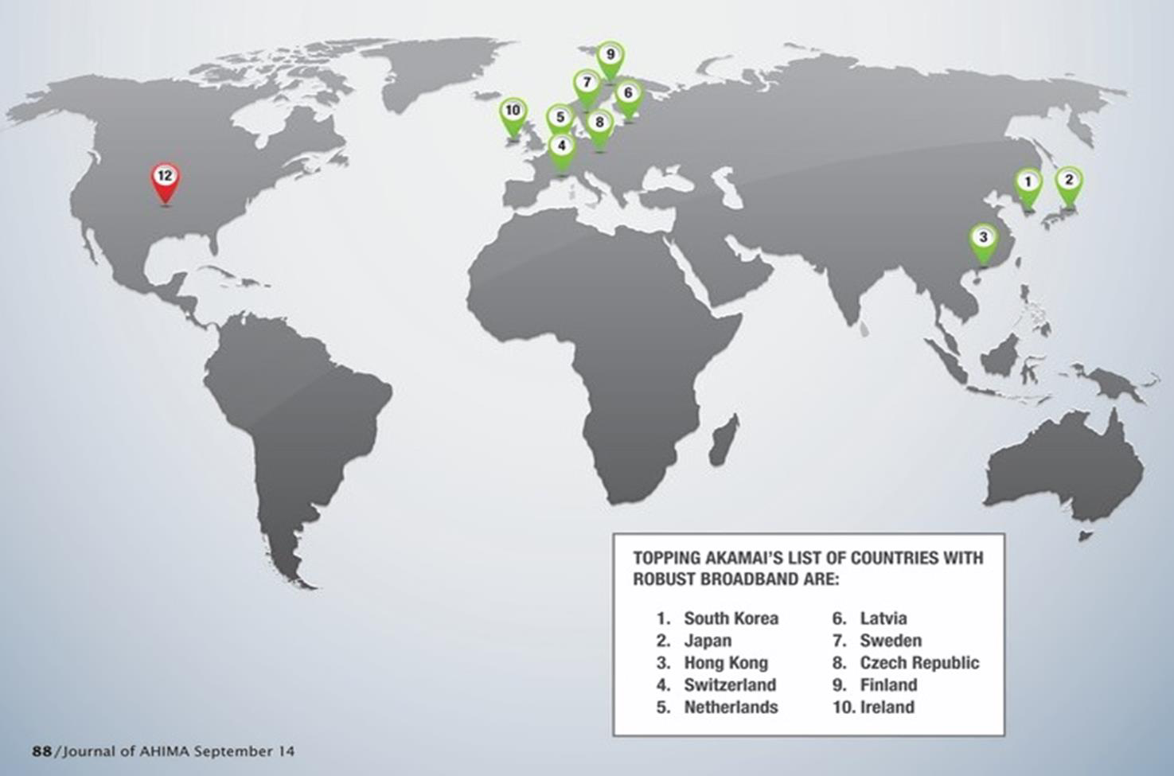
b. Dukungan koneksi yang memadai (Broadband access)

Slide 45
4. Apa yang akan dikomputerisasikan ?
1. Resume = discharge summary
2. obat- resep
3. Dengan komputer nirkabel (wireless computers), tenaga kesehatan dapat secr langsung mengakses riwayat medis yang rahasia, laporan radiologi dan pencitraan, hasil test, pendapat pakar. Tenaga kesehatan harus membuat catatan, menuliskan instruksi dan membuat resep secara elektronis.

Slide 47
Kondisi/Posisi Indonesia saat ini
KOMINFO bertugas menyusun/merumuskan SNI bidang teknologi informasi (termasuk e-health), sedangkan yang berkewenangan untuk membuat regulasi teknisnya (yg mewajibkan SNI tersebut) adalah Kementerian/Lembaga terkait, dalam hal e-health adalah KEMENTERIAN KESEHATAN.
BSN (Badan Standarisasi Nasional) telah mengeluarkan :
SNI ISO/HL7 21731:2014 (E-HEALTH)

Slide 48
